Slide 1



CHÀO MỪNG CÁC EM ĐẾN VỚI TIẾT HỌC

Slide 2



KHỞI ĐỘNG
Em hãy kể tên các chiến lược kinh doanh mà em biết.

Slide 3





HOẠT ĐỘNG THỰC HÀNH VÀ TRẢI NGHIỆM
CHỦ ĐỀ 1: MỘT SỐ HÌNH THỨC KHUYẾN MÃI TRONG KINH DOANH

Slide 4



NỘI DUNG BÀI HỌC
1. Giới thiệu về khuyến mãi trong kinh doanh
2. Hình thức giảm giá trong khuyến mãi
3. Kiến thức toán học
4. Chuẩn bị kế hoạch kinh doanh

Slide 5
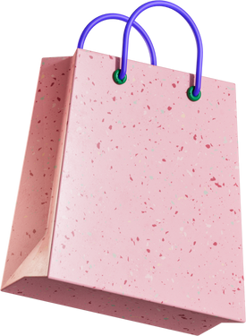
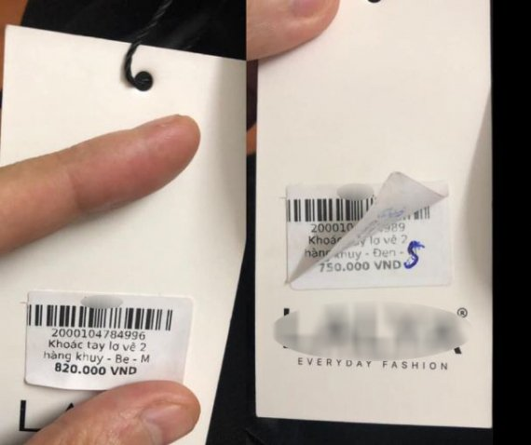

1. Giới thiệu về khuyến mãi trong kinh doanh
Để để tăng lãi trong kinh doanh người ta thường sử dụng hai cách chính sau đây:
Nâng giá mặt hàng;
Thu hút người mua để bán được nhiều hàng.

Slide 6
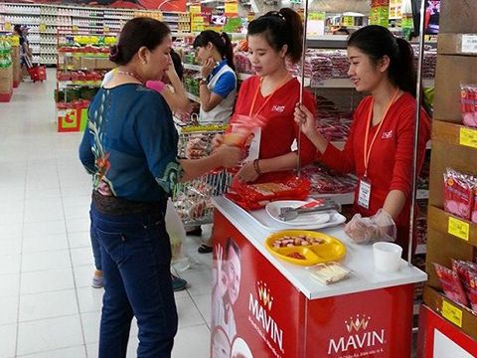

Một số hình thức khuyến mãi mà các doanh nghiệp ở Việt Nam nêu ra như:
Dùng thử hàng mẫu miễn phí, chẳng hạn như đưa hàng hóa mẫu để khách hàng dùng thử không phải trả tiền;

Slide 7


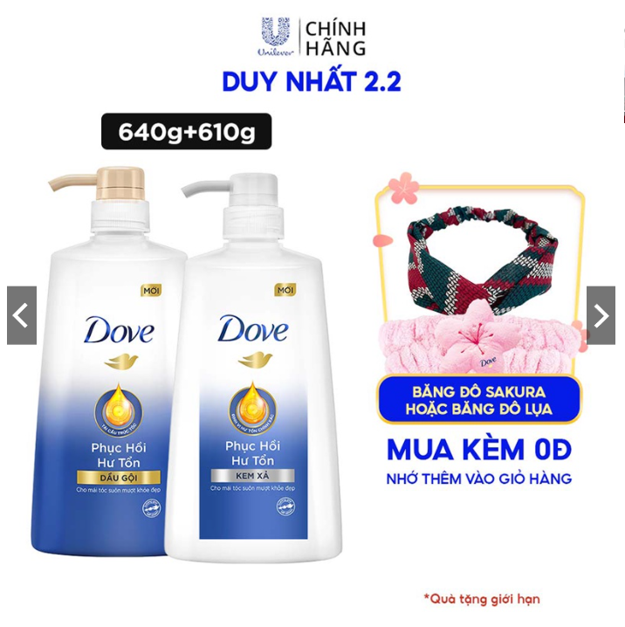

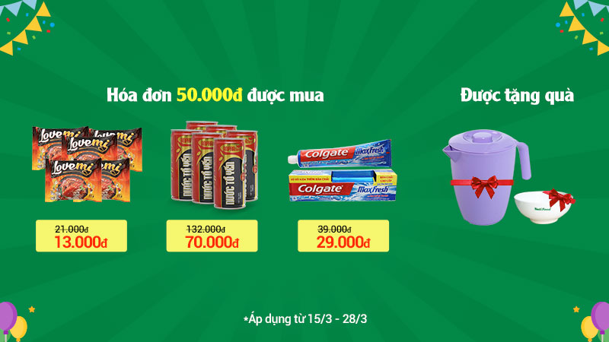

Tặng quà, chẳng hạn như tặng hàng hóa cho khách hàng không thu tiền;

Slide 8


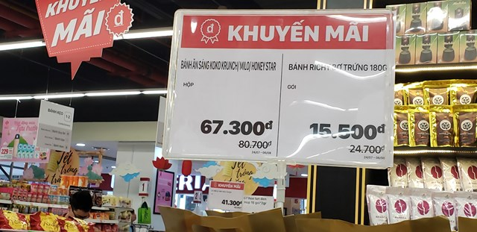
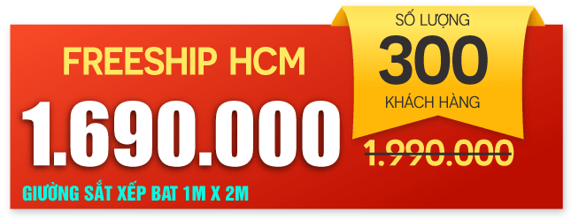
Giảm giá, chẳng hạn như: bán hàng với giá thấp hơn giá bán trước đó, ...

Slide 9

Nguyên tắc phải đảm bảo khi thực hiện các hình thức khuyến mãi.
Việc khuyến mãi phải được thực hiện hợp pháp, trung thực, công khai, minh bạch, cạnh tranh lành mạnh,
Không xâm hại đến lợi ích hợp pháp của người tiêu dùng, của các nhà kinh doanh, tổ chức hoặc cá nhân khác
Không được lợi dụng lòng tin và sự thiếu hiểu biết, thiếu kinh nghiệm của khách hàng.

Slide 10



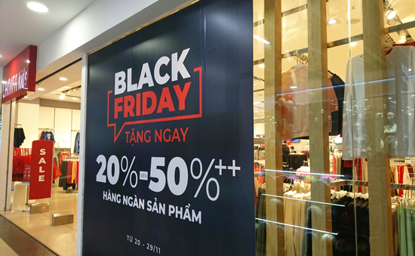
2. Hình thức giảm giá trong khuyến mãi
Một số hình thức giảm giá phổ biến
Giảm giá bán của sản phẩm:
VD: Thay vì bán với giá niêm yết, khách hàng được mua hàng với giá giảm 5% hoặc 10%, 15%, ... tuỳ theo chiến lược kinh doanh của cửa hàng.

Slide 11





Giảm giá khi mua nhiều sản phẩm:
VD: mua 2 sản phẩm được giảm 5%; mua 3 sản phẩm được giảm 10%; ...

Slide 12


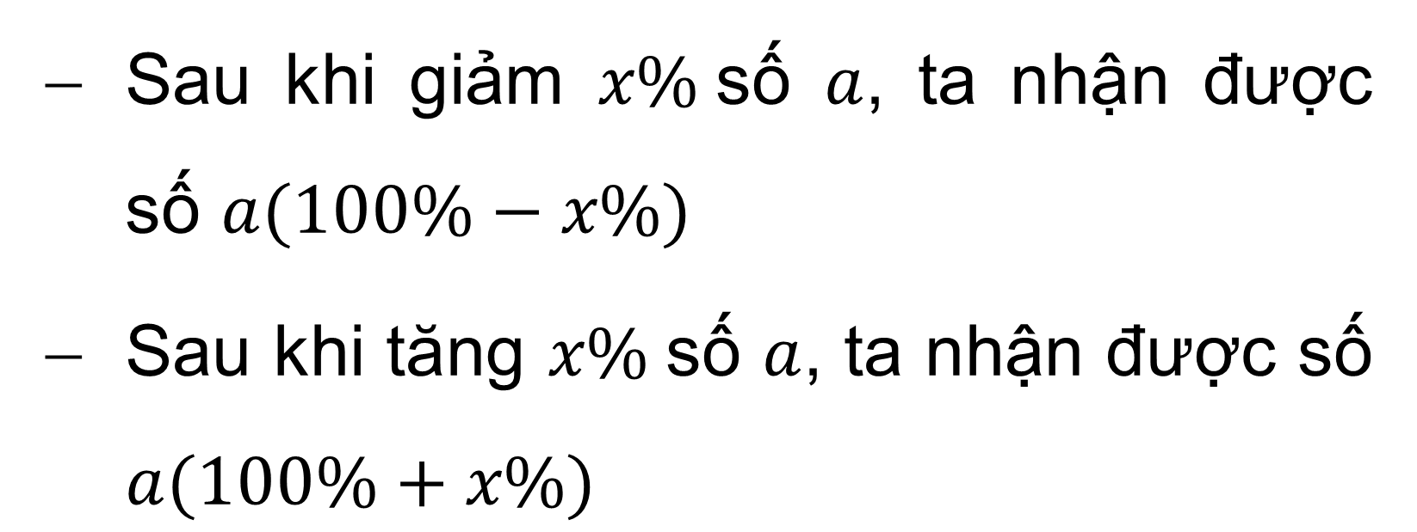
3. Kiến thức toán học
Sau khi giảm $x\%$số $a$, ta nhận được số $a(100\%−x\%)$
Sau khi tăng $x\%$số $a$, ta nhận được số $a(100\%+x\%)$

Slide 13
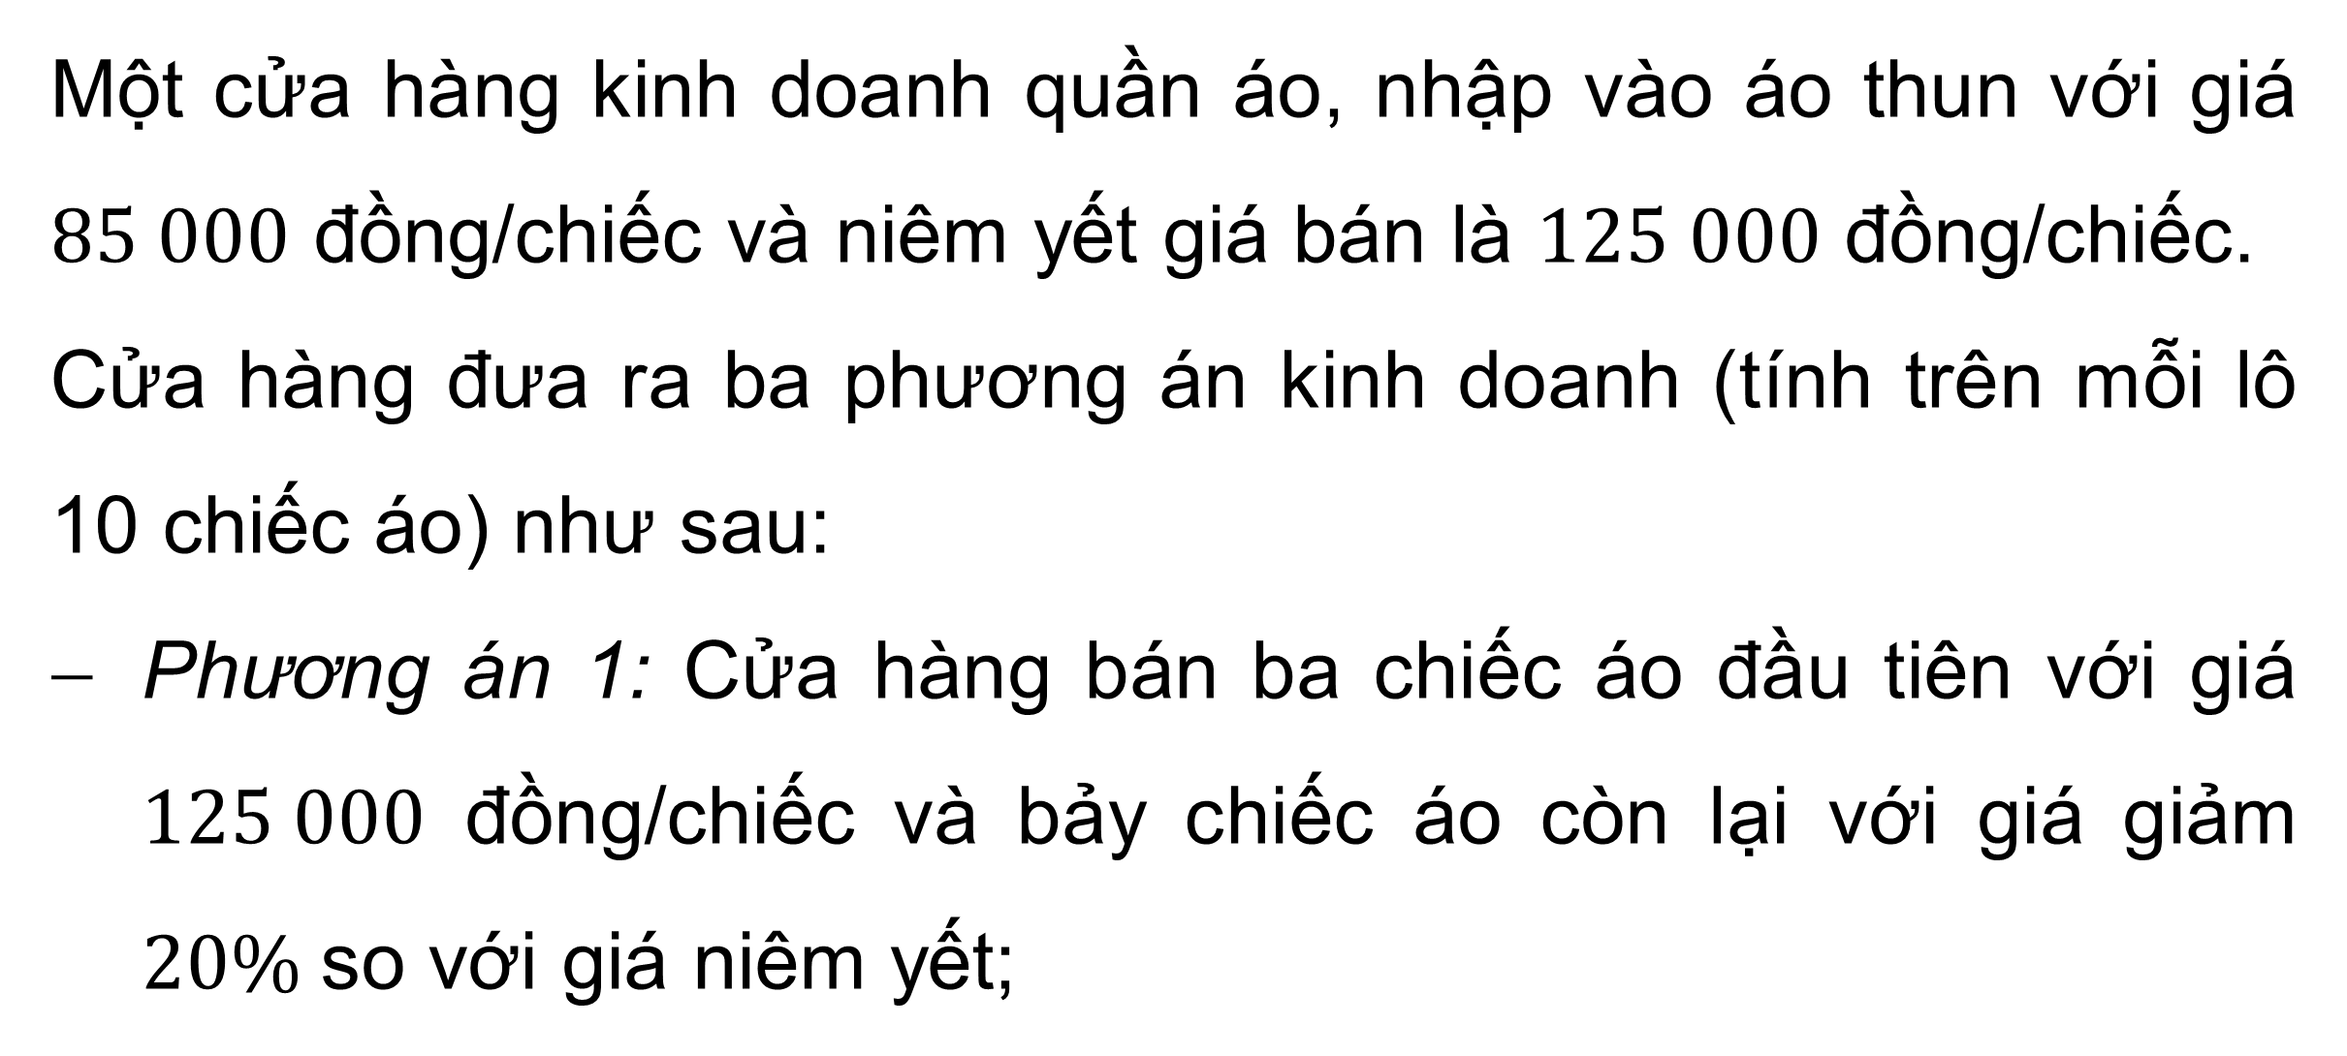
Ví dụ
Một cửa hàng kinh doanh quần áo, nhập vào áo thun với giá $85 000$ đồng/chiếc và niêm yết giá bán là $125 000$ đồng/chiếc.
Cửa hàng đưa ra ba phương án kinh doanh (tính trên mỗi lô 10 chiếc áo) như sau:
Phương án 1: Cửa hàng bán ba chiếc áo đầu tiên với giá $125 000$ đồng/chiếc và bảy chiếc áo còn lại với giá giảm $20\%$so với giá niêm yết;

Slide 14
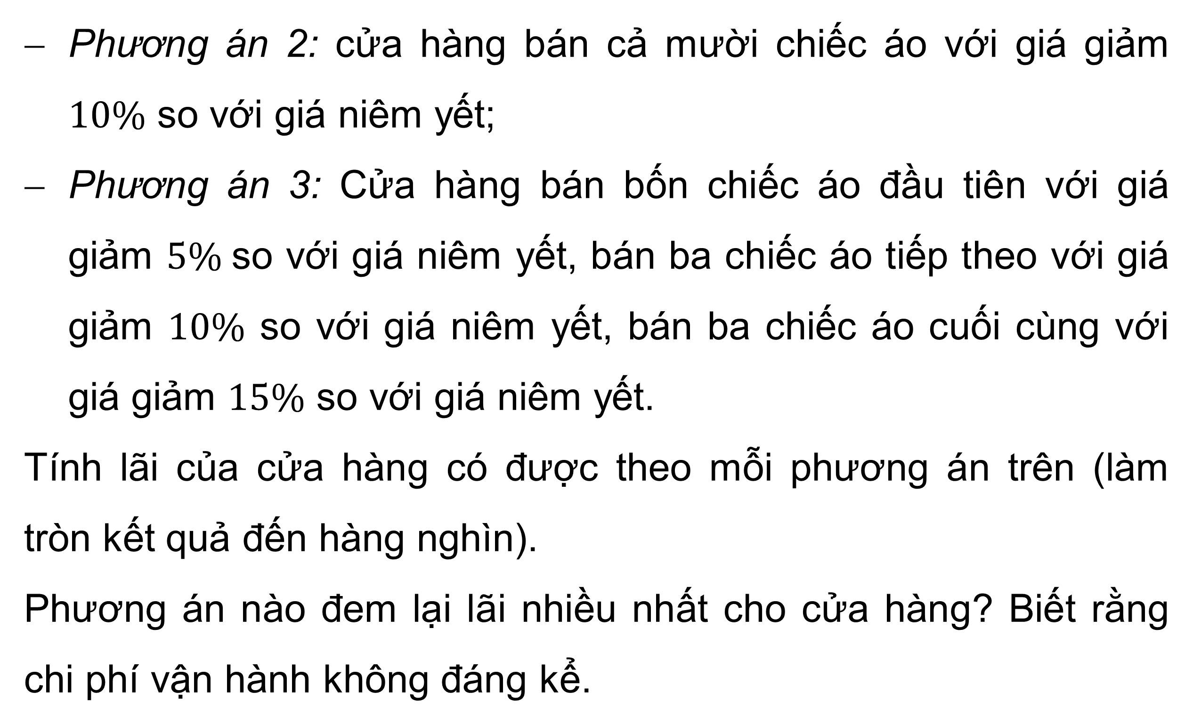
Phương án 2: cửa hàng bán cả mười chiếc áo với giá giảm $10\%$ so với giá niêm yết;
Phương án 3: Cửa hàng bán bốn chiếc áo đầu tiên với giá giảm $5\%$so với giá niêm yết, bán ba chiếc áo tiếp theo với giá giảm $10\%$ so với giá niêm yết, bán ba chiếc áo cuối cùng với giá giảm $15\%$ so với giá niêm yết.
Tính lãi của cửa hàng có được theo mỗi phương án trên (làm tròn kết quả đến hàng nghìn).
Phương án nào đem lại lãi nhiều nhất cho cửa hàng? Biết rằng chi phí vận hành không đáng kể.

Slide 15

Giải
Số tiền cửa hàng bỏ ra để nhập vào một lô mười chiếc áo là: $10.85 000=850 000$ (đồng)
Xét phương án 1:
Bảy chiếc áo còn lại được bán với giá mỗi chiếc là:
$125 000.\left(100\%−20\%\right)=100 000$ (đồng)
Doanh thu của cửa hàng là:
$3.125 000+7.100 000=1 075 000$ (đồng)
Lãi của cửa hàng là: $1 075 00−850 000=225 000$ (đồng).

Slide 16
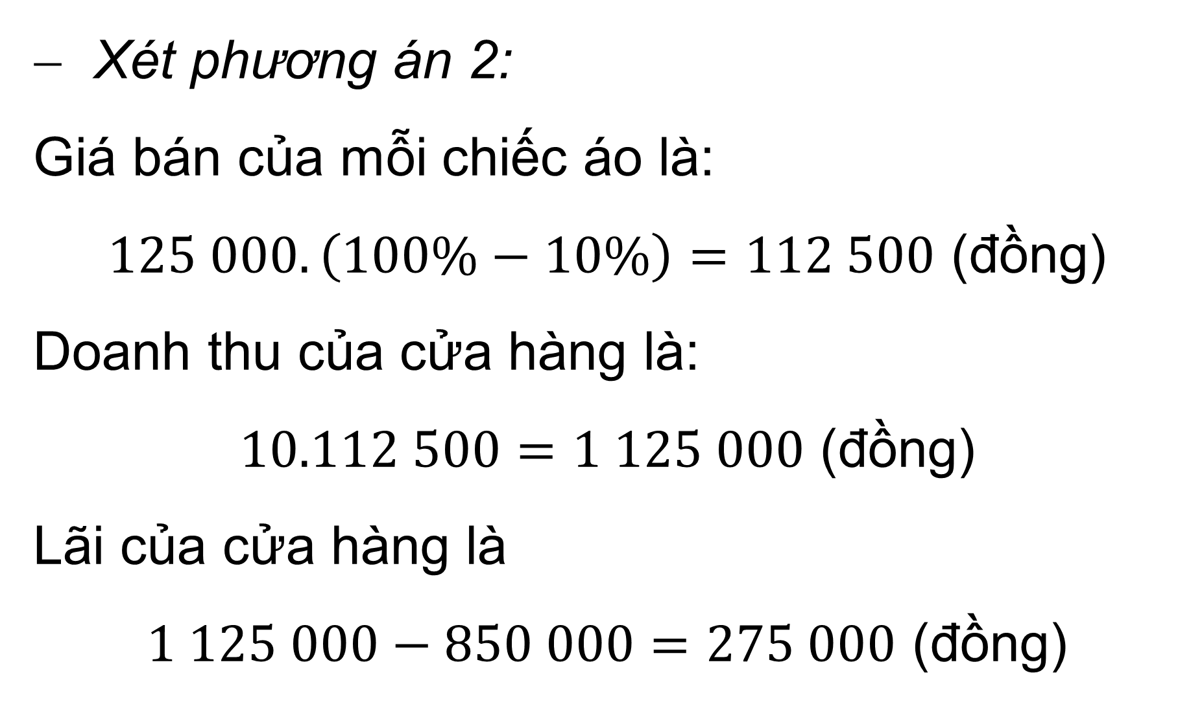
Xét phương án 2:
Giá bán của mỗi chiếc áo là:
$125 000.\left(100\%−10\%\right)=112 500$ (đồng)
Doanh thu của cửa hàng là:
$10.112 500=1 125 000$ (đồng)
Lãi của cửa hàng là
$1 125 000−850 000=275 000$ (đồng)

Slide 17

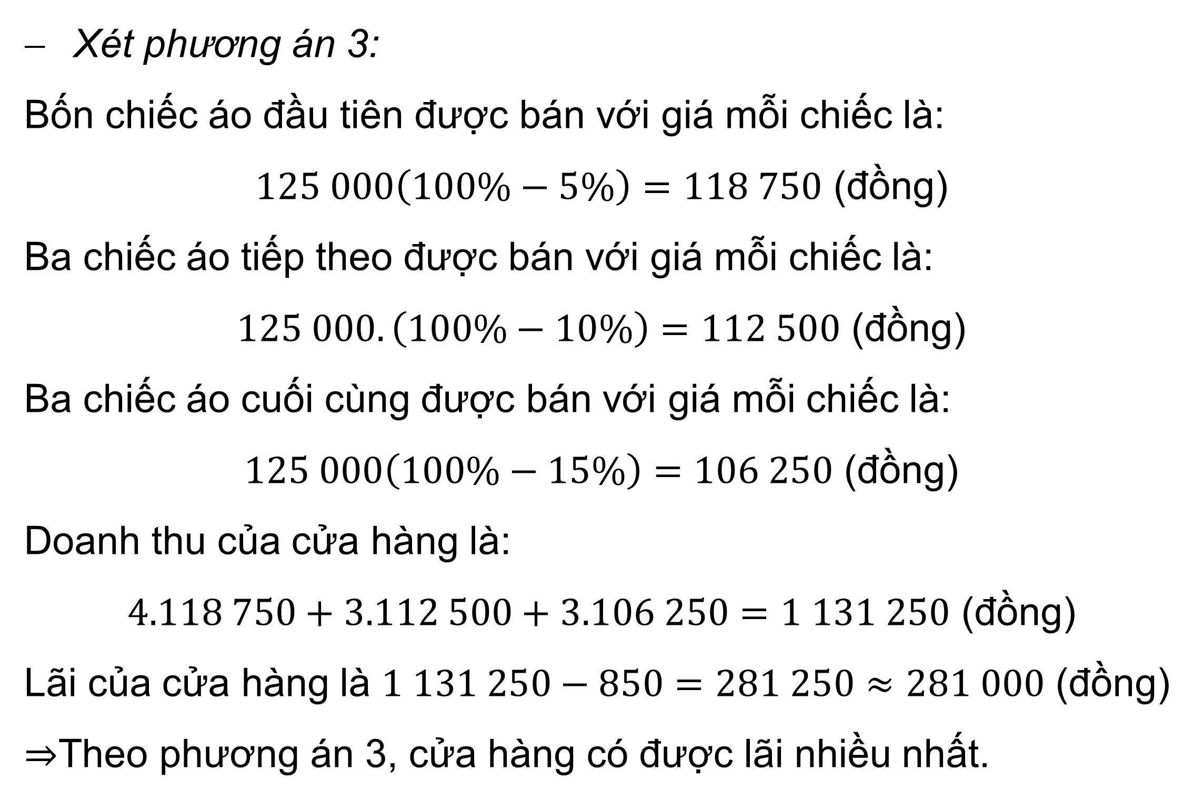
Xét phương án 3:
Bốn chiếc áo đầu tiên được bán với giá mỗi chiếc là:
$125 000\left(100\%−5\%\right)=118 750$ (đồng)
Ba chiếc áo tiếp theo được bán với giá mỗi chiếc là:
$125 000.\left(100\%−10\%\right)=112 500$ (đồng)
Ba chiếc áo cuối cùng được bán với giá mỗi chiếc là:
$125 000\left(100\%−15\%\right)=106 250$ (đồng)
Doanh thu của cửa hàng là:
$4.118 750+3.112 500+3.106 250=1 131 250$ (đồng)
Lãi của cửa hàng là $1 131 250−850=281 250≈281 000$ (đồng)
$⇒$Theo phương án 3, cửa hàng có được lãi nhiều nhất.

Slide 18
4. Chuẩn bị kế hoạch kinh doanh
HOẠT ĐỘNG NHÓM
Nhiệm vụ 1: Lập kế hoạch kinh doanh của mỗi nhóm và thống nhất các công việc cần làm:
Lựa chọn 20 sản phẩm;
Lựa chọn hình thức kinh doanh, chiến lược kinh doanh;
Phân công công việc cho từng thành viên.

Slide 19

Nhiệm vụ 2: Mỗi nhóm cần:
Xác định hình thức giảm giá;
Đưa ra thêm những hình thức khuyến mãi khác (nếu có),
Xác định cách thức quảng cáo, thông tin về sản phẩm.

Slide 20

LUYỆN TẬP
Tính doanh thu và lãi dự kiến của kế hoạch kinh doanh vào Bảng 1.
Sản phẩm | Giá mua vào | Số lượng mua | Hình thức khuyến mãi | Số lượng bán | Lãi

Slide 21
VẬN DỤNG
Thực hành bán hàng và hoàn thành vào bảng kết quả thực tế đạt được vào Bảng 2.
Sản phẩm | Giá mua vào | Số lượng mua | Hình thức khuyến mãi | Số lượng bán | Lãi

Slide 22


CẢM ƠN CÁC EM ĐÃ LẮNG NGHE BÀI GIẢNG

